Slide 1
2장. RM(Risk Management)
  4. 사건 식별
  (Event Identification)

Slide 2
목차
1. 개요
2. 내부 환경
3. 목표수립
4. 사건 식별(Event Identification)
5. 리스크 산정 및 평가
6. 리스크 대응 및 경감전략 방안
7. 통제활동
8. 정보와 의사소통
9. 모니터링

Slide 3
4.1 사건 (Event)
사건(event)
  전략 실행이나 목표 달성에 영향을 주는 내∙외부
  원천으로부터 발생
  긍정적 영향을 줄 수도 있으며 부정적 일수도 있다.
해당 사건이 긍정적인 영향을 주는지 부정적인 영향을
주는지에 상관없이, 잠재적인 사건-내부와 외부환경
모두로부터-의 모든 범위를 고려
이런 방법으로 경영자는 부정적인 영향을 주는 잠재적인 사건뿐만 아니라 기회도 파악하게 된다.

Slide 4
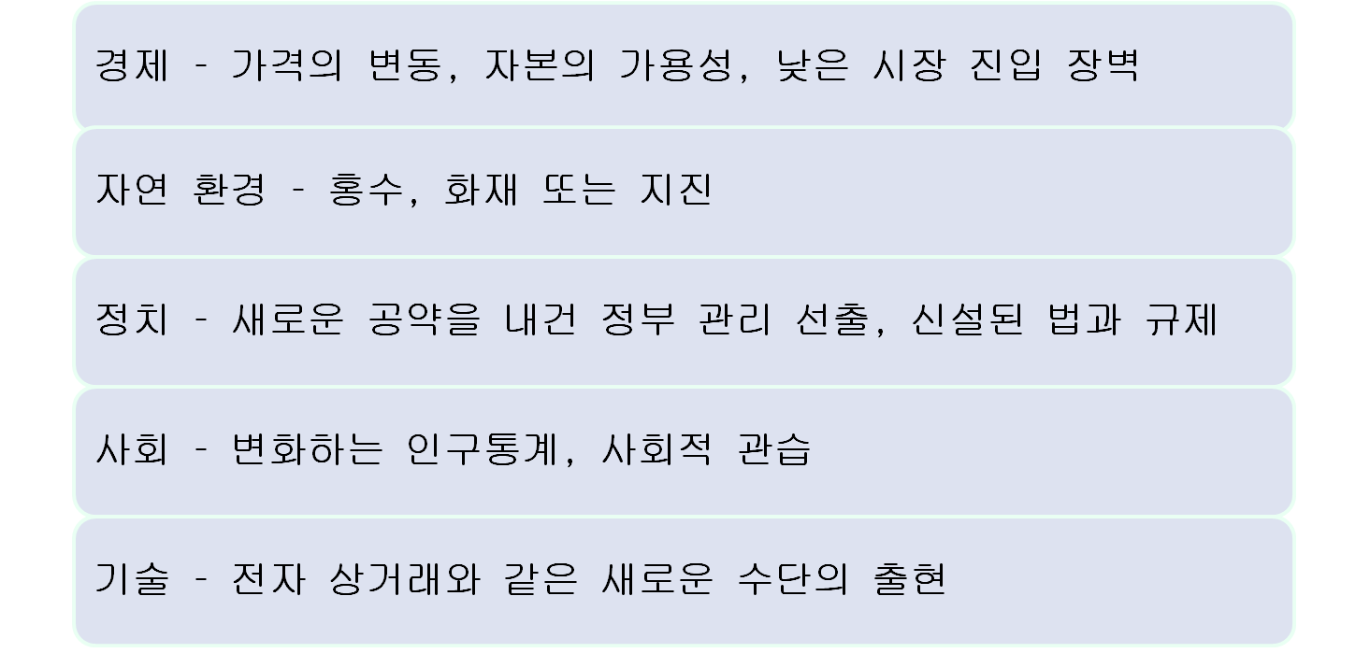
4.2 영향을 주는 요소
외부 요소들과 관련 사건의 예시

Slide 5
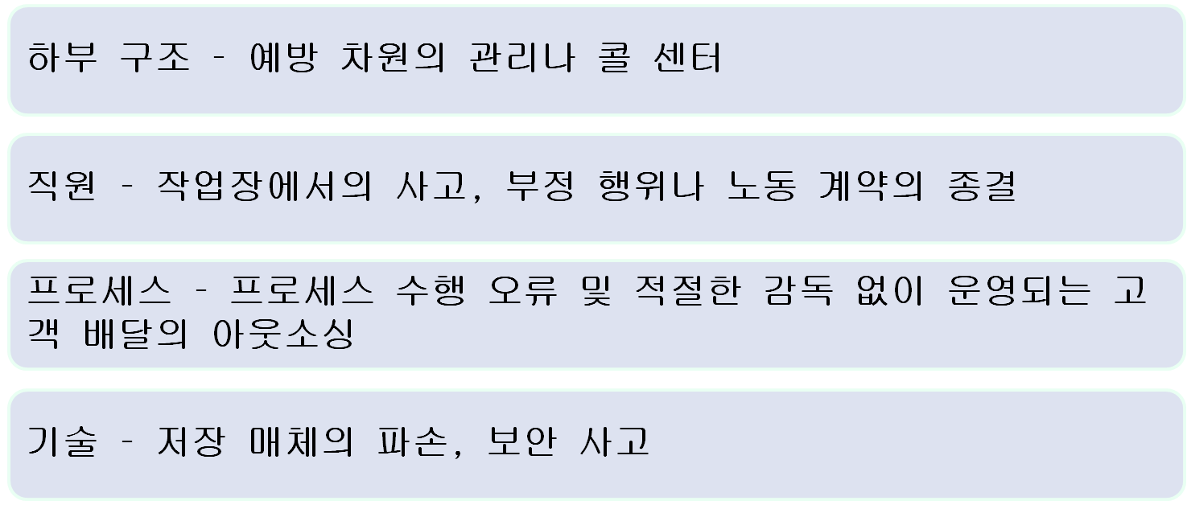
4.2 영향을 주는 요소
사건은 경영자가 내리는 선택으로 인해 발생
관련 사건의 예시

Slide 6
4.3 사건식별 기법
사건식별 기법은 과거와 미래 모두를 고려하도록 요구
  과거 : 상품 가격 변화, 생산 중단
  미래 : 변화하는 인구 통계, 새로운 시장 조건
기법은 정교함의 수준이 매우 다양
  정교한 기법, 일반적인 접근
기법은 기업 내에서 사용목적과 장소에 따라서 다양
  상향식의 관점, 하향식의 관점
사건식별의 깊이 폭, 시기, 원칙은 기업에 따라 매우 다양

Slide 7
사건 식별 예시 4.1
사건목록
  특정 산업, 프로세서, 기업의 활동에 공통되는 잠재적 사건을 구체적으로 제시해 놓은 리스트
내부분석
  신제품 출시 회사- 그들의 경험과 외부 연구기관이 경쟁제품의 성공에 영향을 주었다고 파악한 사건을 함께 고려
임계치
  미리 정의되어 이는 기준과 현재의 사건을 비교함으로써 경영자가 고려해야 할 영역에 주의를 유지
워크샵과 인터뷰
  축척된 지식 및 관련자들의 토의를 통해 얻은 경험을 기반으로 사건을 식별
  예: 기업의 외부 보고목표에 영향을 주는 사건을 식별하기 위한 워크샵
프로세서 흐름 분석
  투입물에 영향을 주는 내부.외부의 요소와 프로세서 내의 활동을 고려하여 회사의 목표달성에 영향을 주는 사건을 파악
선행 사건 지표
  사건과 관련된 데이터를 모니터링하여 사건을 발생시키는 조건의 존재여부를 알아냄
  예: 대출금 지불 연체와 채무불이행 사이의 상관관계를 알아냄
손실사건 자료 방법론
  과거의 개별적인 손실 사건에 대한 누적자료는 추세와 원인 식별용 원천
  예: 차량관리 회사는 교통사고용 DB를 유지 및 분석 => 운전자 별 건수 및 비용 면에서 과도한 사고율을 검색

Slide 8
4.4 상호 의존성
  사건은 보통 단독적으로 발생하지 않음
        예) 중앙은행의 이자율 변화는 환율에 영향
        자본지출의 삭감 결정은 기계고장과 운영비용의 증가를 초래
        판매능력 및 서비스품질의 향상은 주문량 증가
  4.5 사건 범주
    잠재적인 사건을 몇 개의 범주로 나누는 것
    기업을 가로지르는 수평축과 운영단위 내의 수직축으로 사건을 정리
    유사한 사건끼리 모으면, 경영자는 기회와 리스크를 보다 잘 판단
예) 채권회수에 관련된 모든 사건들
4.6 리스크와 기회의 구별
부정적 영향을 가진 사건은 경영자의 평가와 대응이 필요한 리스크
긍정적인 영향을 가진 사건은 기회를 의미
    기회란 사건이 발생하여 목표달성과 가치창출에 긍정적인 영향을 줄 가능성임

Slide 9
사건 범주
외부요소 |  | 내부요소
경제 | 자본의 가용성, 신용부여, 부도, 집중화, 유동성, 금융시장, 실업, 경쟁, 인수/합병 | 하부구조 | 자산의 가용성 및 활용도, 자본 접근도
자연환경 | 배출물과 쓰레기, 에너지, 자연재해, 지속가능한 발전 | 직원 | 근로자의 능력, 부정행위, 건강과 안전
정치 | 정치변화, 법률제정, 공공정책, 규제 | 프로세서 | 수용력, 디자인, 집행, 공급자/의존성
시회 | 인구통계학, 소비자 행동, 기업시민정신, 사생활, 테러리즘 | 기술 | 데이터통합, 시스템선별, 배치, 유치
과학기술 | 연구중단, 전자상거래, 외부데이터, 신기술

Slide 10
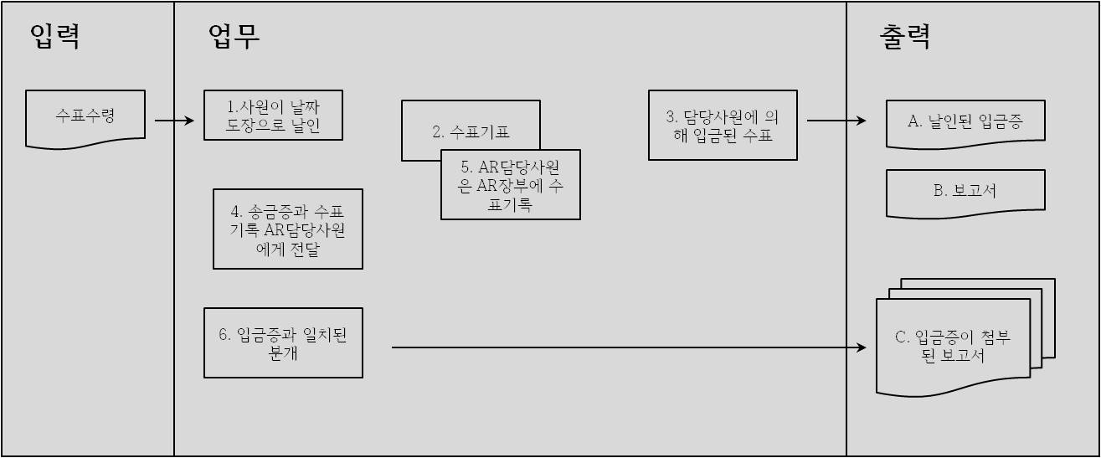
예시 4.6
프로세스 흐름 분석

Slide 11
예시 4.6
프로세스 흐름 분석
업무 | 발생가능사건
1. 사원이 날짜 도장으로 날인 | 사원이 날인하지 못함
2. 수표수불부에 기록 | 사원이 수표세부사항을 기록하지 못함 사원이 수표세부사항을 부정확하게 기록 사원이 수표를 횡령함
3.사원이 수표를 입금 | 은행 도달 전 수표 분실 잘못된 은행계좌에 입금 은행이 부정확한 금액을 기록 날인된 입금증을 분실
4. 송금증과 수표수불부를 매출채권 담당사원에게 전달 | 송금표 또는 수표수불부를 잘못된 장소에 보관하거나 분실
5. 매출채권 담당사원이 수표를 매출 채권 원장에 기록 | 수표를 잘못된 계좌에 계상 고개계좌에 부정확한 금액을 기록 담당사원이 수표를 첨부하지 않음
6. 입금증과 일치된 분개 | 세부사항이 일치하지 않음

Slide 12
예시 4.7
선행 사건 지표와 임계치
사업본부 목적 | 측정치 | 목표와 허용한도 | 잠재적 사건 | 선행지표 | 사업본부의 임계치
주요지역 슈퍼마켓 체인에 대한 신제품 판촉 활동 개발 | 한 가게 당 한달에 판매된 개수 | 목표: 판촉 활동 동안 가게당 매달 신제품 1,000개 판매 허용한도 : 가게 당 매달 900 ~ 1,250개 판매 | 소비자 신뢰도 감소로 회사제품의 판매량 감소 | 소비자 신뢰지표 | 소비자 신뢰도가 5%이상 감소함
시스템의 외부침입에 대한 강한 보안을 설정하고 유지 | 침입 성공 횟수 | 목표 : 매달 0 허용한도 : 매달 0 | 개인들이 허용되지 않는 인터넷포트를 통하여 회사시스템에 접근 | 공급자/제3자가 발표한 회사 핵심 운영 시스템의 취약점;허용되지 않은 시도 횟수 | 제3자에 의하여 식별된 새로운 중요한 취약점
위험한 원재료의 이동을 규제하는 기준준수 | 직원이 위험한 원재료를 운송하다가 유출한 양 | 목표 : 1년당 100갤론 미만 허용한도 : 0-125 갤론 사이 | 원통 부식으로 인해 운송 도중에 원재료가 트럭에서 유출 | 위험한 원재료를 운송하는데 사용되는 원통의 내용년수 | 추정 내용년수의 85% 이상 사용중인 원통
안정적이고 쾌적한 작업장 유지 | 성취도가 높다고 평가되는 직원의 이직률 | 목표 : 성취도가 높은 직원의 이직률이 10%미만 허용한도 : 2%~12%사이 | 성취도가 높은 직원이 퇴사 | 성취도가 높은 직원의 근로 의욕 | 성취도가 높은 직원이 설문조사에서 “매우불만족” 혹은 “다소 불만족”이라고 응답

Slide 13
예시 4.8
내부 데이터를 이용한 손실 사건 추적
어느 제조회사는 자동 모니터링을 통하여 생산설비 불량율을 추적한다. 경영진은 사건을 순차적으로 추적함으로써 제조과정 중단의 근본적인 원인과 설비고장 비용을 평가해야 한다. 또한 경영지은 실시간 정보를 사용하여 원인을 분석한 후 신속히 복구 의사결정을 한다. 미래의 복구 계획은 이미 알려진 과거 설비의 고장 자료를 바탕으로 설계된다. 생산부서의 경영진은 정기적으로 주요 측정단위- 생산 가용성- 에 대한 설비 고장의 영향과 관련 비용에 관한 보고서를 받는다.
장비 | 부품 | 부속부품 | 원인 | 고장기간 | 생산 가용성에 대한 부정적 영향 | 비용
펌프#1 | 모터 | 절연물 | 리드선의 절연악화로 과열 | 1시간 20분 | 0.4% | $24,000
펌프#2 | 모터 | 절연물 | 제품결함 | 2시간 10분 | 0.7% | $42,000
컨베이어 | 벨팅 | 롤러 | 기름오염 | 4시간 45분 | 1.6% | $95,000

Slide 14
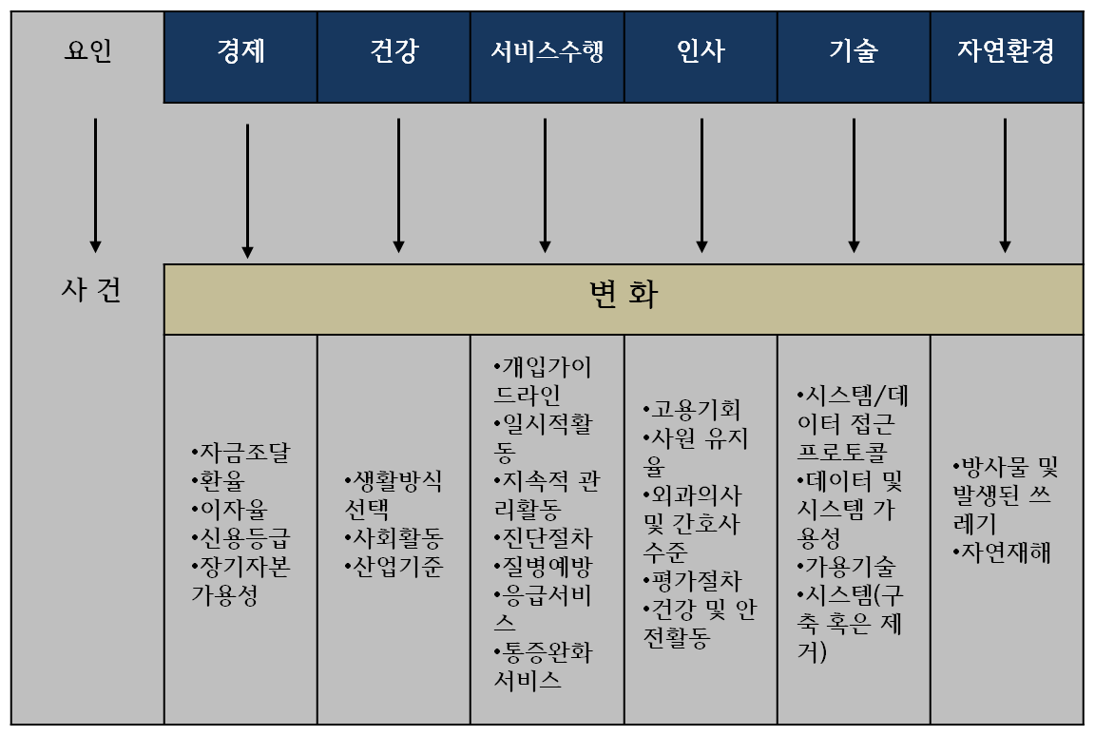
예시 4.12
사건 범주화 예시

